Slide 1
UE 3.5 S4
L’encadrement: les concepts

Slide 2
Prérequis
01
02
03
04
Avoir le diplôme d’état infirmier
Appétence à l’encadrement, l’accueil, l’accompagnement, la communication…
Notion sur le réferentiel IDE
Capacité d’évaluation

Slide 3
01
Petit point générationnel

Slide 4
Quelques citations qui ont traverses les époques!!!
« Notre jeunesse (...) est mal élevée, elle se moque de l'autorité et n'a aucune espèce de respect pour les anciens. Les enfants d'aujourd'hui (...) ne se lèvent pas quand un vieillard entre dans la pièce, ils répondent à leurs parents et bavardent au lieu de travailler. Ils sont tout simplement mauvais. »

Slide 5
Socrate (470 av.JC)

Slide 6
« Je n'ai plus aucun espoir pour l'avenir de notre pays si la jeunesse d'aujourd'hui prend le commandement demain. Cette jeunesse est insupportable, sans retenue, simplement terrible. »

Slide 7
Hésiode (720 av. JC)

Slide 8
« La jeunesse est pourrie depuis le fond du cœur. Les jeunes sont malfaisants et paresseux. Ils ne seront jamais comme la jeunesse d'autrefois. Ceux d'aujourd'hui ne seront pas capables de maintenir notre culture. »

Slide 9
Auteur inconnu : Découverte sur une poterie d'argile dans les ruines de Babylone. (3000 ans)

Slide 10


Slide 11




Les générations…

Slide 12
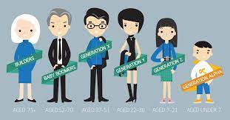
Quatre générations dans le monde du travail
Baby Boomers (1945 - 1959)
X (1960 - 1979)
Y (1980 - 1994)
Z (Depuis 1995)

Slide 13
Génération Z (Depuis 1995) en résumé
Hyperconnecté
• Culture du zapping et instantanéité
• Partage et collaboration, multiplicité des expériences de vie
• Équilibre vie professionnelle et personnelle
• Goût pour l'entrepreneuriat et la création
• Hédonisme : « doctrine philosophique qui considère le plaisir comme un bien essentiel, but de l’existence »
• Lucidité et pragmatisme
• Exigence d'être traité d'égal à égal
• Souci de sa propre image
Mobilité et créativité sont valorisées, le bien être et l’épanouissement priment sur la valeur travail

Slide 14

Génération alpha (2010-2024)
Nous arrivons sur le marché du travail vers 2030…

Slide 15
Caractéristiques de l’apprenant
Vision partielle de la situation professionnelle
Difficultés à distinguer l’essentiel de l’accessoire
Faible tri des informations
Fonctionne par tâtonnement
Progresse pas à pas
Forte référence à des règles et procédures générales indépendamment du contexte :
Théorie vs réalité
La variabilité des pratiques

Slide 16
02
« Accompagner l’étudiant infirmier c’est cheminer avec, partager avec lui ce qui lui est nécessaire pour construire sa professionnalité, en intégrant que chaque étudiant est différent. Qu’il se construit à partir de ce qu’il est. Que l’essentiel est de l’aider à comprendre ses réussites, autant que ses erreurs. » D. Augendre

Slide 17

Le tutorat c’est quoi…
Annexe III de l’arrêté du 31 juillet 2009 relatif au diplôme d’état d’infirmier modifié...
« Chaque étudiant est placé sous la responsabilité d’un maître de stage, d’un tuteur de stage et d’un professionnel de proximité…
Le tuteur représente la fonction pédagogique du stage. Il est volontaire pour exercer cette fonction, il peut le faire temporairement et sur une zone à délimiter (pôle, unité…). Professionnel expérimenté, il a développé des capacités ou des compétences spécifiques et de l’intérêt pour l’encadrement des étudiants… »
Instruction N° DGOS/RH1/2014 du 24 décembre 2014 relative aux stages en formation infirmière (guide de préconisations)
Instruction N° DGOS/RH1/20146 du 4 novembre 2016 relative à la formation des tuteurs de stages paramédicaux (formation au tutorat minimum 4 jours)
Article 4311-15 du code de la Santé Publique relative à la profession d’infirmier
« Selon les secteurs d’activité où il exerce…l’infirmier propose des actions, les organise ou y participe dans les domaines suivants : 1° formation initiale ou continue…2° encadrement des stagiaires en formation… »

Slide 18
Le tutorat c’est quoi…
Provient de la racine latine tutor, tueri qui signifie « protéger, garder, veiller à »
Dans un contexte professionnel, relation entre 2 personnes dans une situation formative
Un professionnel identifié comme tuteur et un individu en apprentissage d’un métier dans l’environnement de ce premier.
le lieu de stage est l’espace d’apprentissage privilégié permettant la mise en situation

Slide 19

Je suis tuteur!
En stage, l’étudiant en soins infirmier est placé sous la responsabilité d’un tuteur.
Le tuteur va guider, accompagner et permettre le développement des compétences.
Accompagner un étudiant en soins infirmiers consiste pour le professionnel de terrain à quitter sa posture de soignant pour celle de tuteur.

Slide 20
Compétences pédagogiques du tuteur
S’inscrire dans une démarche pédagogique
Transmettre un savoir
Adapter les méthodes pédagogiques à l’étudiant et aux situations de travail
Organiser un parcours d’apprentissage en collaboration avec l’étudiant
Mobiliser les connaissances et l’expérience de l’élève (faire les liens)
Réguler- Evaluer-Faire le bilan

Slide 21
Compétences réflexives du tuteur
Elaborer une réflexion sur les sens des activités professionnelles dans un contexte d’équipe pluridisciplinaire
Analyser sa pratique professionnelle (permet de repérer les situations d’apprentissage, de proposer des axes d’amélioration,…)
Faire analyser à l’étudiant la pratique professionnelle
Evoluer dans sa pratique tutorale

Slide 22
Compétences organisationnelles du tuteur
Préparer l’arrivée de l’apprenant (s’informer du niveau de formation, des exigences, …)
Programmer les différents entretiens charnières du stage
Développer le partenariat avec les professionnels (service, institut de formation,…)
Mettre à disposition les ressources
Gérer les difficultés

Slide 23
Les enjeux du tutorat
La formation des futurs collègues et des futurs soignants
La transmission de savoirs et de compétences professionnelles pour assurer la qualité et la continuité des soins
La reconnaissance d’un diplôme et d’un métier

Slide 24
Apprendre c’est quoi…
«Une situation d'apprentissage est un ensemble de conditions et de circonstances susceptibles d'amener une personne à construire des connaissances ». Faerber
Perrenoud, nous indique que pour apprendre, il faut se trouver aussi souvent que possible dans une situation :
qui ne menace pas l'identité, la sécurité, la solidarité des apprenants
mobilisatrice, porteuse de sens, qui provoque une activité dans laquelle l'apprenant s'implique personnellement et durablement
sollicitant le sujet dans sa zone proximale d'apprentissage (obstacle franchissable)

Slide 25
Paliers d’apprentissage
Comprendre : que comprend l’apprenant de la (des) situation(s) professionnelle(s) ? A-t-il les savoirs nécessaires pour comprendre la situation ?
Agir : a-t-il tous les savoirs nécessaires pour agir ? (savoirs, savoirs faire, savoirs être). Sait-il agir dans X situations ?
Transférer : l’apprenant devra être confronté à différentes situations de complexité croissante pour valider la compétence

Slide 26
Paliers d’apprentissage
Les différents paliers sont construits dans un esprit de valorisation et de réussite. Il est important de commencer par le premier palier pour aboutir à une situation plus complexe.
Le dernier palier répond aux attentes du jeune professionnel, qu'il soit en première ou troisième année.

Slide 27
03
Les différentes theories d’apprentissage

Slide 28
Approche transmissive
Savoir transmis par l’enseignant
Pédagogie centrée sur le contenu
Rôles du formateur :
Dispenser l’information et la connaissance
Donner un message clair et compréhensible, progressif
Répéter souvent
Rôles de l’apprenant :
Ecoute attentive/posture passive (tête vide)
Doit comprendre, mémoriser l’information, doit reproduire le savoir (tête pleine)
Méthode privilégiée de l’approche : l’exposé magistral

Slide 29
Approche béhavioriste
Approche Béhavioriste = comportementaliste
Savoir découvert par l’apprenant
Pédagogie centrée sur le milieu
Le comportement de l’apprenant est le résultat de l’environnement (favorable) créé par le formateur
Méthodes privilégiées : séminaires, cours, enseignement programmé (pédagogie par obj.), TP, étude de cas avec réponse « modifiée », enseignement assisté par ordinateur, travail personnel

Slide 30
Approche béhavioriste
Rôle du formateur Rôle de l’apprenant
01 | Banaliser le parcours: indiquer les objectifs, découper en sous tâches | 01 | Suivre les indications
02 | Formuler des consignes claires | 02 | Déduire le comportement à adopter
03 | Guider les apprenants et pratiquer le renforcement | 03 | S’adapter et répéter
04 | Viser la performance | 04 | Investir le travail personnel

Slide 31
Approche cognitiviste
Savoir construit par l’apprenant
Pédagogie centrée sur l’apprenant
Formateur = médiateur
Augmenter la performance des étudiants :
Susciter leur engagement cognitif et affectif
Leur montrer comment traiter l’information de façon adéquate
Les amener à faire des transferts

Slide 32
Approche constructiviste
Pédagogie centrée sur l’apprenant : apprentissage par l’action, Savoir construit par l’apprenant
2 grands principes :
Tout apprentissage se réalise à partir de ses connaissances antérieures
Tout apprentissage repose sur la transformation de ses connaissances antérieures
Méthode privilégiée : situation-problème → conflit cognitif par confrontation à un autre que soi, capable de générer des changements conceptuels, de faire progresser l’apprenant
L’erreur : levier de l’apprentissage. Son analyse est capable de provoquer une réorganisation des connaissances et/ou l’acquisition de nouveaux savoirs et savoirs faire

Slide 33
Approche constructiviste
Rôle du formateur Rôle de l’apprenant
01 | Devient tuteur | 01 | Artisan de ses connaissances =actif, apprend dans l’action
02 | Développe les conditions d’apprentissage | 02 | Imagine (créativité), développe
03 | Met à disposition des ressources | 03 | Réfléchit et analyse ce qu’il fait
04 | Accompagne les apprenants, donne des pistes de réflexion, guide pour mettre en évidence les raisonnements utilisés

Slide 34
Approche (socio) constructiviste
Apprentissage grâce aux interactions sociales
Méthodes privilégiées : pédagogie par projet, apprentissage par problème, situation emblématique, analyse de pratique TD, TP non dirigés, co-guidance…
L’erreur : levier de l’apprentissage. Elle n’est pas à éviter. Elle est l’expression d’une forme de connaissance

Slide 35
Approche socio constructiviste
Rôle du formateur Rôle de l’apprenant
01 | Guide, tuteur, personne ressource, régulateur, passeur, médiateur | 01 | ACTIF : fait appel aux autres, aux différentes ressources
02 | Montre ce qui peut être fait sans donner la solution | 02 | Inter agit, collabore avec autres apprenants et enseignants
03 | Organise un milieu favorable pour l’apprentissage | 03 | Travail en groupe
04 | Met à disposition des ressources | 04 | Résout le problème : réponse à la situation
 |  |  | Compréhension ou prise de conscience → conceptualisation

Slide 36
Le connectivisme
Le connectivisme est une théorie de l’apprentissage qui explique comment les technologies Internet ont créé, pour les gens, de nouvelles opportunités d’apprendre et de partager des informations sur Internet et entre eux.
Les élèves/étudiants sont encouragés à rechercher eux-mêmes des informations en ligne et à exprimer ce qu’ils trouvent. L’enseignant les guidera et répondra, si besoin aux questions clés afin de les soutenir dans leur apprentissage et leur partage par eux-mêmes

Slide 37
04
Les différents acteurs: rôle et missions

Slide 38
Les différents acteurs
L’étudiant
Le maître de stage
Le tuteur de stage
Les professionnels de proximité
Le formateur référent de stage

Slide 39
L’étudiant
Principal acteur
L’apprenant va développer des savoirs professionnels, construire progressivement sa compétence, s’entraîner à la réflexion et à l’analyse de sa pratique, s’impliquer dans la résolution des situations et mesurer sa progression..
Ces étapes seront indispensables pour analyser les situations de travail et acquérir progressivement une posture professionnelle

Slide 40
L’étudiant
Il a une place à prendre afin de développer ses savoirs professionnels.
Mais à son arrivée sur le lieu de stage, il peut se trouver déstabilisé par les méthodes de travail qui lui sont proposés, et ses représentations être mises à rude épreuve.
Il va devoir travailler sur ses émotions et faire expliciter aux encadrants leurs choix professionnels

Slide 41
Le maître de stage
Il est responsable de l’organisation et du suivi de l’encadrement de l’étudiant en stage.
Il s’agit le plus souvent du cadre de santé
Il est le garant de la qualité de l’encadrement
Il veille à l’établissement d’un livret d’accueil spécifique ainsi qu’à la diffusion et à l’application de la charte d’encadrement…

Slide 42
Le maître de stage
Il accueille et intègre l’étudiant (informations nécessaires sur le lieu de stage, parcours à suivre par l’étudiant), le présente aux équipes et s’assure de son intégration, et lui permet de se positionner dans le lieu de stage.
Il assure le suivi de la formation de l’étudiant (garant de la qualité de l’encadrement de proximité, et règle les difficultés éventuelles).
Le maître de stage assure un suivi avec l’IFSI (ex : litige, conflit, rapport circonstancié en cas de faute grave de l’étudiant).

Slide 43
Le tuteur
Un rôle pédagogique et un rôle d’évaluateur
Le tuteur est responsable de l’encadrement pédagogique en stage : il assure un accompagnement pédagogique, reçoit les étudiants et évalue leur progression, réalise des entretiens réguliers et des moments de réflexions avec l’étudiant et répond aux questions des étudiants.

Slide 44
Le tuteur
Le tuteur assure l’évaluation des compétences acquises : il identifie les points forts/difficultés, aide l’étudiant à s’auto-évaluer, évalue ou fait évaluer les acquis au fur et à mesure et suit la progression de l’étudiant, notamment à l’aide des outils et du portfolio, enfin il donne des objectifs de progression.

Slide 45
Le tuteur de stage
Il est volontaire pour exercer cette fonction.
Chaque étudiant connaît son tuteur de stage et ses missions
Le tuteur assure un accompagnement des étudiants et évalue leur progression lors d’entretiens réguliers.

Slide 46
Le tuteur de stage
Le tuteur assure l’évaluation des compétences acquises : il identifie les points forts/difficultés, aide l’étudiant à s’auto-évaluer, évalue ou fait évaluer les acquis au fur et à mesure et suit la progression de l’étudiant, notamment à l’aide des outils et du portfolio, enfin il donne des objectifs de progression.
Il accompagne, guide, transmet des savoirs professionnels et bien sûr évalue la progression des acquisitions de l’apprenant. Pour cela, il organise de manière régulière des échanges, des évaluations au regard du parcours d’apprentissage et des objectifs de l’apprenant.

Slide 47
L’accueil pédagogique
Présenter le service, sa spécialité, les professionnels du service, les règles de vie et d’organisation (horaire, pause, rangement du matériel…), écouter les attentes de l’étudiant, formuler des objectifs de stage en commun accord, établir un parcours d’apprentissage avec des paliers de progression, expliquer l’utilisation des feuilles de suivi (traçabilité des soins observés et réalisés).

Slide 48
L’organisation pédagogique
Elaborer avec l’étudiant le parcours d’apprentissage en croisant les demandes de l’apprenant avec les possibilités offertes par les spécificités du terrain.

Slide 49
Approche réflexive
Le tuteur ne travaille pas de manière continuelle avec l’ESI, ce qui lui permet d’avoir une vision distanciée sur son évolution. Il va transmettre les savoirs et les valeurs du terrain, aider à la construction de l’identité professionnelle et permettre à l’étudiant d’analyser son activité professionnelle et donc d’apprendre en situation de travail.

Slide 50
L’évaluation
Pour ce faire, le tuteur se sera renseigné au préalable, auprès des professionnels de proximité afin de connaître leur avis. Selon les cas, un réajustement du parcours d’apprentissage pourra être envisagé. Puis le tuteur formalisera cette progression dans la feuille d’évaluation des compétences de l’étudiant. L’apprenant en gardera une trace dans son portfolio. L’évaluation est une phase de construction inscrite dans un processus d’apprentissage.

Slide 51
Le tuteur
Sa responsabilité est engagée. Le plus souvent, le tuteur doit assurer son rôle de soignant dans le service et en plus suivre l’étudiant dans ses apprentissages.

Slide 52
Les professionnels de proximité
Ils sont présents avec l’étudiant lors des séquences de travail de celui-ci, le guident de façon proximale, lui expliquent les actions, notamment les savoirs utilisés, rendent explicites leurs actes, etc.
Ils accompagnent l’étudiant dans sa réflexion et facilitent l’explicitation des situations et du vécu du stage, ils l’encouragent dans ses recherches et sa progression.
Ils consultent le portfolio de l’étudiant afin de cibler les situations, activités ou soins devant lesquels l’étudiant pourra être placé.
Ils ont des contacts avec le tuteur afin de faire le point sur l’encadrement de l’étudiant de manière régulière

Slide 53
Les professionnels de proximité
C’est dans la diversité des personnalités et des approches que l’apprenant va pouvoir se construire professionnellement pour trouver son identité professionnelle.

Slide 54
05
Compétence

Slide 55
C’est quoi une compétence?
Grand Larousse Universel :
Capacité reconnue en telle ou telle matière en raison de connaissances possédées et qui donne le droit d’en juger .
Personne qualifiée.
Selon Guy le Boterf, expert en management et développement des compétences :
« La compétence est un savoir agir responsable et validé, qui nécessite pour gérer des situations professionnelles complexes et événementielles, de savoir choisir, combiner et mobiliser ses ressources propres ».

Slide 56
Compétence professionnelle
« La compétence professionnelle consiste en la capacité d'agir avec pertinence dans une situation complexe de soins en mobilisant ses connaissances et ses habiletés cliniques, tout en exerçant son jugement pour prodiguer des soins de manière sécuritaire et éthique. »
Ordre des infirmières et infirmiers du Québec

Slide 57
Les ressources de l’étudiant
Les ressources de l’étudiant sont les différents types d’ingrédients indispensables à l’élaboration et à la mise en œuvre de la compétence
Savoirs
Savoirs
Théoriques
Procéduraux
Représentations
de
L’environnement
Du rôle
De soi
Le savoir devenir
La projection dans le métier
Savoirs faire
Savoirs faire
Cognitif
Relationnels
Opérationnels
Savoirs être
Aptitude
Expériences vécues
Posture

Slide 58
« Un oiseau posé sur une branche n’a jamais peur que la branche casse, parce que sa confiance n’est pas dans la branche, mais dans ses propres ailes »

Slide 59

Compétence

Slide 60

La compétence
Mobilisées
Va témoigner
En action
D’un « savoir y faire »
Un individu avec des ressources
Influencé par un contexte

Slide 61
La compétence
« La compétence est un savoir-agir responsable et validé, qui nécessite pour gérer des situations professionnelles complexes et évènementielles, de savoir choisir, combiner et mobiliser ses ressources propres. » Rey, 1996

Slide 62
Une compétence
« La compétence permet d’agir et/ou de résoudre des problèmes professionnels de manière satisfaisante dans un contexte particulier en mobilisant diverses capacités de manière intégrée »
(Sandra BELLIER, 2004)
Il s’agit d’un savoir agir en situation

Slide 63
Compétence professionnelle
« La compétence professionnelle est une combinaison de connaissances, savoir-faire, expériences et comportements s’exerçant dans un contexte précis. Elle se constate lors de la mise en œuvre en situation professionnelle à partir de laquelle elle est validable. » MEDEF Zarifian (2004 p. 63)

Slide 64
Une compétence
Concerne un individu
Est indissociable de l’action
Dépend d’un contexte
Demande la mobilisation de ressources internes et externes
S’évalue sur la durée

Slide 65
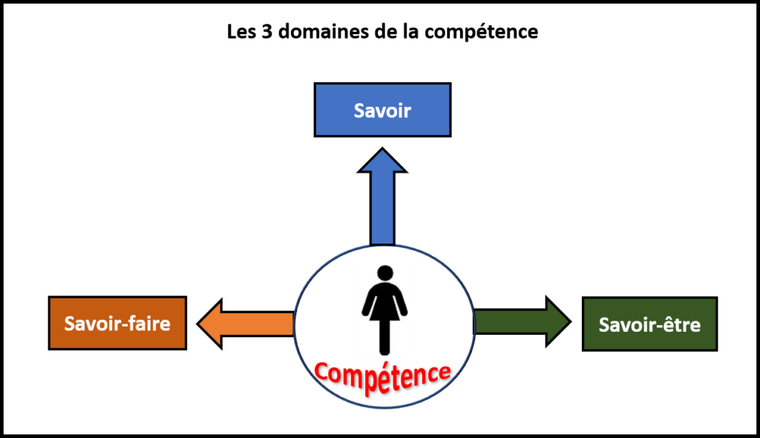

Slide 66
Le développement des compétences
Comprendre
L’étudiant acquiert les savoirs et savoir-faire nécessaires à la compréhension
Agir
L’étudiant mobilise les savoirs et acquiert la capacité d’agir et d’évaluer son action
Transférer
L’étudiant conceptualise et acquiert la capacité de transposer ses acquis dans de nouvelles situations
Processus dynamique, évolutif, progressif
= Parcours d’apprentissage individualisé

Slide 67
Acquérir une compétence
La validation d’une compétence est toujours à mettre en lien avec l’année de formation dans laquelle se trouve l’étudiant

Slide 68
Les 10 compétences
Compétences dites « cœur de métier » | Compétences dites « transversales »
C1: évaluer une situation clinque et établir un diagnostic infirmier | C6 : communiquer et conduire une relation dans un contexte de soins
C2 : concevoir et conduire un projet de soins infirmiers | C7 : analyser la qualité et améliorer sa pratique professionnelle
C3 : accompagner une personne dans la réalisation de ses soins quotidiens | C8 : rechercher et traiter des données professionnelles et scientifiques
C4 : mettre en œuvre des actions à visée diagnostique et thérapeutique | C9 : organiser et coordonner les interventions soignantes
C5 : initier et mettre en œuvre des soins éducatifs et préventifs | C10 : informer, former des professionnels et des personnes en formation

Slide 69
Le référentiel d’activités
Activités
  1. Observation et recueil de données cliniques ;
  2. Soins de confort et de bien-être ;
  3. Information et éducation de la personne, de son entourage et d’un groupe de personnes ;
  4. Surveillance de l’évolution de l’état de santé des personnes ;
  5. Soins et activités à visée diagnostique ou thérapeutique ;

Slide 70
Le référentiel d’activités
Activités
  6. Coordination et organisation des activités et des soins ;
  7. Contrôle et gestion de matériels, dispositifs médicaux et produits ;
  8. Formation et information de nouveaux personnels et de stagiaires ;
  9. Veille professionnelle et recherche.

Slide 71
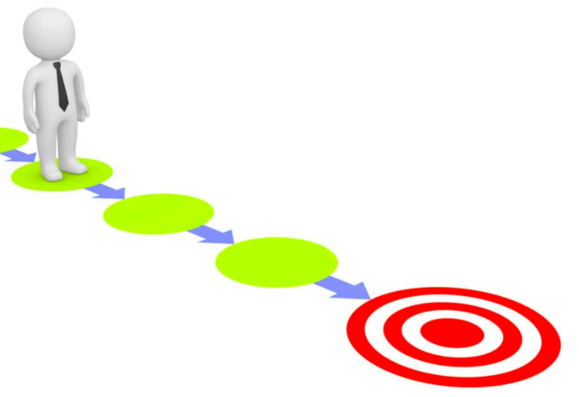
La compétence

Slide 72

Compétent / pas compétent

Slide 73
1
Je regarde un étudiant faire une toilette. Je peux dire à la fin du soin, oui tu es compétent

Slide 74
NON
Vous pouvez valider l’acte toilette mais pour valider la compétence il va falloir le regarder sur plusieurs situations de la même famille : toilette complète, toilette au lavabo, installation pour le repas…

Slide 75
2
J’interroge un étudiant sur ses connaissances théoriques en matière de glycémie capillaire. Suivant la qualité de ses réponses je pourrais dire s’il est ou non compétent

Slide 76
NON
Vous pourrez évaluer la pertinence de ses recherches et son socle de connaissances. C’est une étape importante avant le passage à l’action qui vous permettra d’apprécier son niveau de compétence

Slide 77
3
Les patients expriment les habiletés gestuelles d’un étudiant lors de la réalisation de leurs pansements

Slide 78
NON
C’est un élément important à prendre en compte mais pas suffisant pour attribuer la compétence. Vous n’avez pas vu l’étudiant agir.

Slide 79
4
J’accompagne un étudiant une matinée sur la réalisation des prises de sang. Il les réussi toutes mais oublie une fois sur deux de vérifier l’identité du patient

Slide 80
NON
Vous pouvez valider l’acte mais pas la compétence. Néanmoins encouragez le car il est sur la bonne voie

Slide 81
5
J’accompagne un étudiant une matinée sur la réalisation des prises de sang. Il les réussi toutes en respectant le protocole. En sortant de la chambre, je lui demande de me préciser les éléments de la prescription médicale. Il me répond « j’ai piqué un tube rose et un vert mais je ne sais pas à quoi ils correspondent »

Slide 82
NON
Vous pouvez valider l’acte mais pas la compétence. Il lui manque des connaissances. Il faut orienter l’étudiant vers une recherche pour parfaire et enrichir ses acquis cognitifs

Slide 83
6
J’accompagne un étudiant une matinée sur la réalisation des prises de sang. Il les réussi toutes en respectant les différents critères du soin, et il sait répondre à mes questions.

Slide 84
OUI
Vous pouvez valider la compétence et le féliciter pour la qualité de son travail. Et la prise en compte de la complexité des situations.

Slide 85
7
Je vois et j’écoute à plusieurs reprises l’étudiant échanger avec les internes pour comprendre la situation des patients.

Slide 86
OUI
Si son questionnement est pertinent et sa manière d’être adaptée vous pouvez valider la compétence concernant le travail en équipe pluridisciplinaire

Slide 87
8
L’étudiant fait systématiquement les transmissions écrites de l’ensemble de ses soins.

Slide 88
OUI
Oui, si les transmissions sont de qualités.

Slide 89
9
L’étudiant est autonome pour prendre les constantes

Slide 90
OUI
Oui, sinon vous ne le laisseriez pas seul. Vous lui faites confiance.

Slide 91
10
L’étudiant me présente un projet d’encadrement pour un étudiant de 1ère année. Son projet est précis et réalisable.

Slide 92
OUI
Oui, pour la phase de rédaction et conception.

Slide 93
La réflexivité
« C’est une disposition de l’individu visant à prendre conscience de son influence dans la transformation de ses savoirs, de ses représentations et de ses pratiques »(Habermas, 1973).
« C’est prendre du recul par rapport à une situation ».

Slide 94
La pratique réflexive
C’est une manière de penser, de réfléchir sur sa propre façon d’agir,
dans une dynamique tout autant critique que constructive.
C’est un retour sur soi et sur sa manière de faire.

Slide 95
Les objectifs de la réflexivité
Réfléchir sur sa pratique
Mobiliser les différents savoirs
Analyser sa pratique soignante
S’interroger sur ses réussites et difficultés

Slide 96
Finalité de la réflexivité
« L’étudiant est amené à devenir un praticien autonome, responsable et réflexif, c’est-à-dire un professionnel capable d’analyser toute situation de santé, de prendre des décisions dans les limites de son rôle et de mener des interventions seul et en équipe pluri professionnelle. » Référentiel de formation. Annexe III de l’arrêté du 31 Juillet 2009 relatif au diplôme d’Etat d’infirmier

Slide 97

L’accueil pédagogique

Slide 98
Accueillir
L'accueil d'un stagiaire est un temps décisif et délicat
Il est décisif car il laisse une empreinte sur le vécu de stage
Il est délicat car cet accueil se produit dans un environnement professionnel souvent complexe
L'accueil conditionne la mise en place d'un climat de confiance et de respect mutuel entre le stagiaire et le professionnel.
Il convient donc de ne pas le rater !

Slide 99

Accueillir
Un moment qui fait impression
C'est un moment unique dans la rencontre, qui ne se produit qu'une seule fois.
Les impressions laissées sont parfois indélébiles

Slide 100
La fonction de l'accueil
Organisateur relationnel
La relation pédagogique évoluera et se construira différemment selon la nature du positionnement de départ lors de l'accueil
Selon que les 2 partenaires se situent comme :
Collaborateurs, pairs ou Dans un rapport de pouvoir, de domination…
Les interactions auront tendance à « se symétriser", "s'horizontaliser" ou au contraire à rester fortement dyssimétriques et "hierarchisées

Slide 101
Les objectifs de l'accueil
Donner des repères au stagiaire afin qu'il puisse se situer dans l'organisation du service
Proposer des ressources au stagiaire afin qu'il sache qui ou sur quoi s'appuyer pour trouver des réponses à ses questionnements
Individualiser le stage afin que les objectifs de l'étudiant, ses attentes ses spécificités, soient prises en compte dans son encadrement et son accompagnement.

Slide 102
Les enjeux de l'accueil
L'impératif de Sécurité, l'organisation du travail, la nature des soins, les vulnérabilités des usagers sont autant d'éléments qui ne laissent pas de place
Les imprévus dans l'accueil de l’étudiant : « c’est pas prévu mais …. »

Slide 103
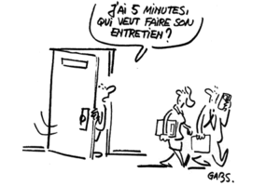
L’entretien d’accueil

Slide 104

Accompagnement pédagogique

Slide 105
Accompagner
Accompagner : « Se joindre à quelqu’un pour aller où il va en même temps que lui ». Dictionnaire le Petit robert (1972)

Slide 106
Présentation des outils de suivi pour l’accompagnement des étudiants : portfolio, outil de suivi des étudiants en services…

Slide 107
Le portfolio
C’est l’outil de L’ETUDIANT

Slide 108
Les objectifs de stage…
Votre perception des objectifs de stage…
Qu’attendez-vous des objectifs de stage?

Slide 109
Un objectif
« Enoncé d’intention décrivant le résultat attendu à la suite d’une action » RAYAL, F., RIENIER, A. Pédagogie : dictionnaire des concepts clés. 5ème édition. Paris : ESF éditeur, 2005

Slide 110
La formulation d’objectifs permet
  De poser sa réflexion
  De comprendre pourquoi on fait les choses
  D’éviter de se précipiter dans l’action

Slide 111
But des objectifs
Elaborer des objectifs permet de savoir ce que l’on doit faire et vers où on doit aller !
Structuration de l’apprentissage
  « Si vous n’êtes pas sûr de l’endroit où vous voulez aller, vous risquez de vous retrouver ailleurs !!! Et de ne pas le savoir ! »
  R.F. Mager

Slide 112
Formulation des objectifs
Pour bien formuler un objectif, il faut :
  Utiliser un verbe d’action
  Proscrire les verbes sujets à de nombreuses interprétations
  Utiliser un seul verbe / objectif
  Préciser le résultat escompté. Il déterminera le niveau de changement attendu.
  1 seul résultat !
  Indiquer le délai de réalisation

Slide 113
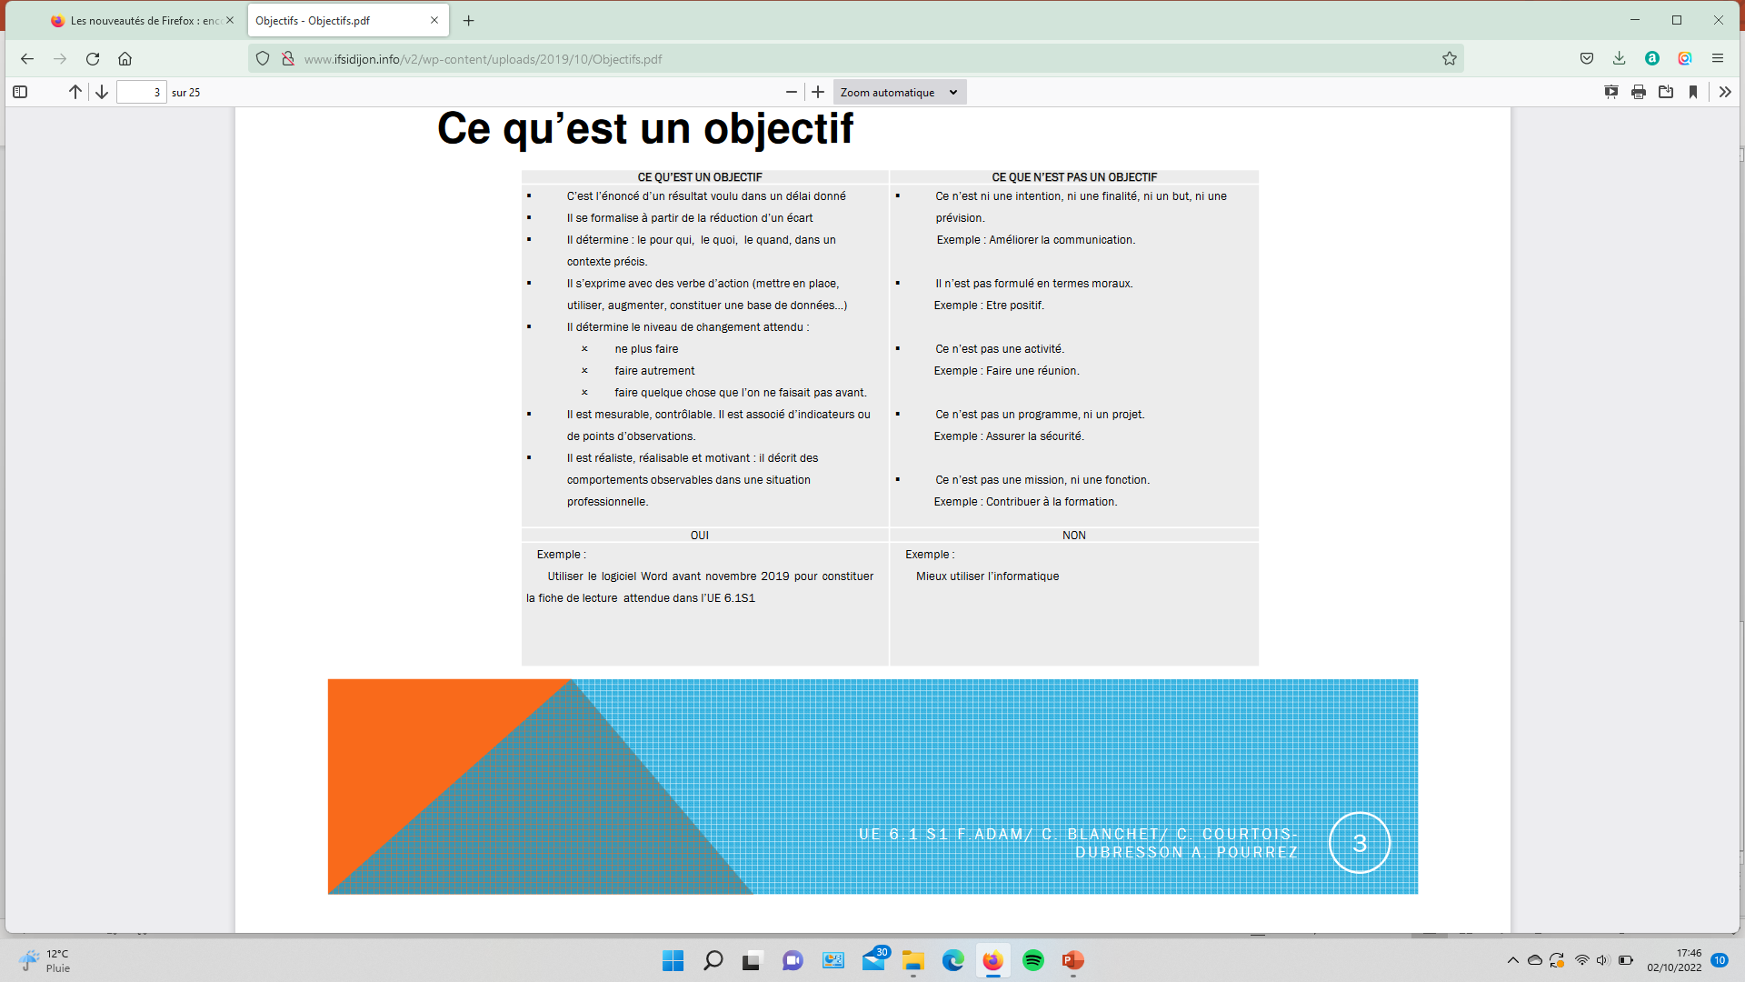
Ce qu’est un objectif

Slide 114
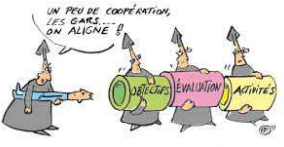
Il est impossible d’étudier la meilleure route à suivre pour atteindre une certaine destination, sans savoir au juste quelle est cette destination

Slide 115
Apports sur les situations professionnalisantes : situations prévalentes
Une situation professionnelle est toujours contextuelle
Une situation permet de comprendre, d'agir, d'acquérir ou de transférer
Une situation comporte des éléments imprévisibles
Une situation est un exemple typique de la pratique soignante
Les situations sont classées par degré de complexité
UNE situation = UNE compétence

Slide 116
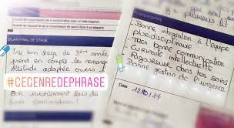

Rédaction des supports
Bilan mi-stage
Bilan fin de stage
Des faits, des faits, des faits…

Slide 117
Merci!!!
A vos questions…

